Slide 1

توسعه ی مدل یادگیری ماشین
دوره پایتون و یادگیری ماشین

Slide 2
تعریف یادگیری ماشین
یادگیری ماشین، واژه‌ای است که توسط آرتور ساموئل در سال ۱۹۵۹ ابداع شد. این فناوری شاخه‌ای از هوش مصنوعی و علوم رایانه است.
یادگیری ماشین هوشمند کردن رایانه‌هاست بدون اینکه مستقیماً به آنها یاد بدهیم چطور رفتار کنند. اما این اتفاق چطور می‌افتد؟ رایانه‌ها می‌توانند با استفاده از حجم عظیمی از داده، به طور خودکار الگوهایی تکرارشونده را بدون دخالت انسان یاد بگیرند. یادگیری این الگوریتم‌ها به تقلید از شیوه یادگیری انسان انجام می‌شود و با بیشتر شدن تجربه رایانه، به‌تدریج دقت آن بالاتر می‌رود.

Slide 3
انواع یادگیری
یادگیری نظارت شده (Supervised learning)
یادگیری نظارت نشده (Unsupervised learning)
یادگیری تقویتی (Reinforcement learning)

Slide 4
یادگیری نظارت شده یا Supervised learning
اغلب روش های یادگیری ماشین از نوع یادگیری نظارت شده یا Supervised هستند.
در این روش، سیستم تلاش می کند تا با استفاده از مثال های آموزشی، آموزش ببینید و الگوهای موجود در مثال های آموزشی را فرا بگیرد.
به بیان ریاضی، هنگامی که متغیر ورودی X و متغیر خروجی Y موجودند و می‌توان بر اساس آن‌ها از یک الگوریتم برای حصول یک تابع نگاشت ورودی به خروجی استفاده کرد در واقع یادگیری نظارت شده است.
تابع نگاشت به صورت Y = f(X) نشان داده می‌شود.
مسائل یادگیری ماشین در حالت نظارت شده، به دو دسته ی Classification و Regression تقسیم بندی می شود.

Slide 5
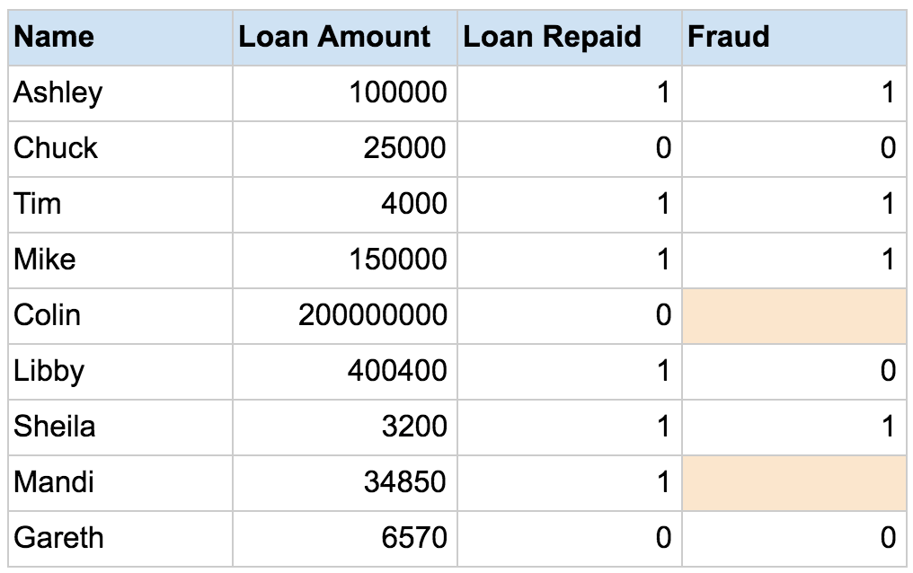
یادگیری نظارت شده یا Supervised learning
در یادگیری نظارت شده، داده ها برچسب دارند. یعنی به ازای ورودی (های) مشخص، خروجی مشخص است. مثلاً نمونه داده های زیر را مشاهده کنید:

Slide 6
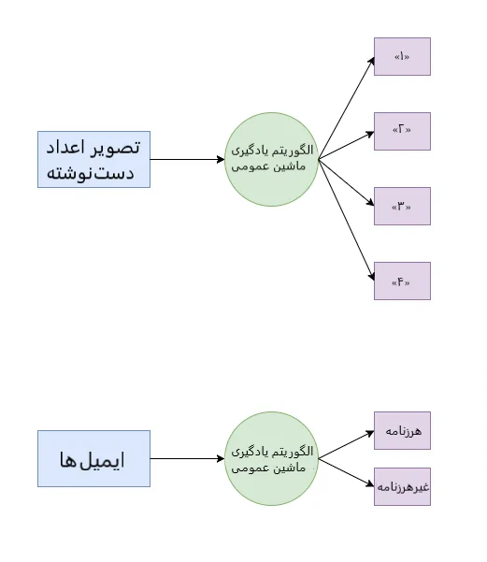
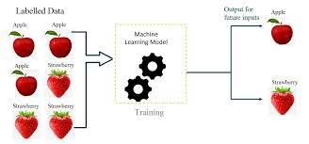
یادگیری نظارت شده یا Supervised learning

Slide 7
تفاوت Classification و Regression
دسته بندی یا Classification: یک مسئله، هنگامی دسته‌بندی محسوب می‌شود که متغیر خروجی یک دسته یا گروه باشد. برای مثالی از این امر می‌توان به تعلق یک نمونه به دسته‌های «سیاه» یا «سفید» و یک ایمیل به دسته‌های «هرزنامه» یا «غیر هرزنامه» اشاره کرد.
رگرسیون یا Regression: یک مسئله هنگامی رگرسیون است که متغیر خروجی یک مقدار حقیقی مانند «قد» باشد.
در واقع در دسته‌بندی با متغیرهای گسسته و در رگرسیون با متغیرهای پیوسته کار می‌شود.

Slide 8
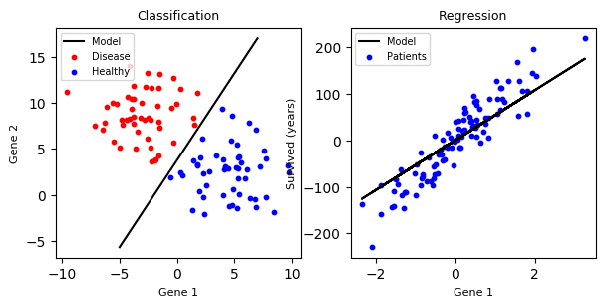
تفاوت Regression و Classification

Slide 9
یادگیری نظارت نشده یا Unsupervised learning
در یادگیری نظارت نشده، الگوریتم باید خود به تنهایی به‌دنبال ساختارهای جالب موجود در داده‌ها باشد.
به بیان ریاضی، یادگیری نظارت نشده مربوط به زمانی است که در مجموعه داده فقط متغیرهای ورودی X وجود داشته باشند و هیچ متغیر داده خروجی موجود نباشد. به این نوع یادگیری، نظارت نشده گفته می‌شود زیرا برخلاف یادگیری نظارت شده، هیچ پاسخ صحیح داده شده‌ای وجود ندارد و ماشین خود باید به دنبال پاسخ باشد.
به بیان دیگر، هنگامی که الگوریتم برای کار کردن از مجموعه داده‌ای بهره گیرد که فاقد داده‌های برچسب‌دار (متغیرهای خروجی) است، از مکانیزم دیگری برای یادگیری و تصمیم‌گیری استفاده می‌کند. به چنین نوع یادگیری، نظارت نشده گفته می‌شود. یادگیری نظارت نشده قابل تقسیم به مسائل خوشه‌بندی و انجمنی است.
مسائل خوشه بندی یا Clustering یک دسته از این مسائل هستند که قصد کشف گروه‌های ذاتی (داده‌هایی که ذاتا در یک گروه خاص می‌گنجند) را دارند. مثلا، گروه‌بندی مشتریان بر اساس رفتار خرید آن‌ها

Slide 10
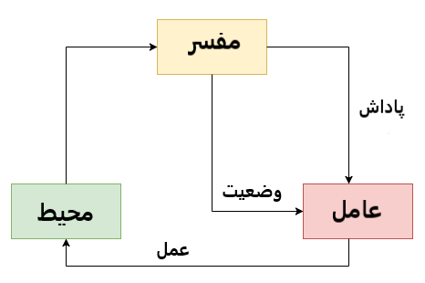
یادگیری تقویتی یا Reinforcement learning
یک برنامه رایانه‌ای که با محیط پویا در تعامل است باید به هدف خاصی دست‌یابد (مانند بازی کردن با یک رقیب یا راندن خودرو). این برنامه بازخوردهایی را با عنوان پاداش‌ها و تنبیه‌ها فراهم و فضای مساله خود را بر همین اساس هدایت می‌کند. با استفاده از یادگیری تقویتی، ماشین می‌آموزد که تصمیمات مشخصی را در محیطی که دائم در معرض آزمون و خطا است اتخاذ کند.

Slide 11
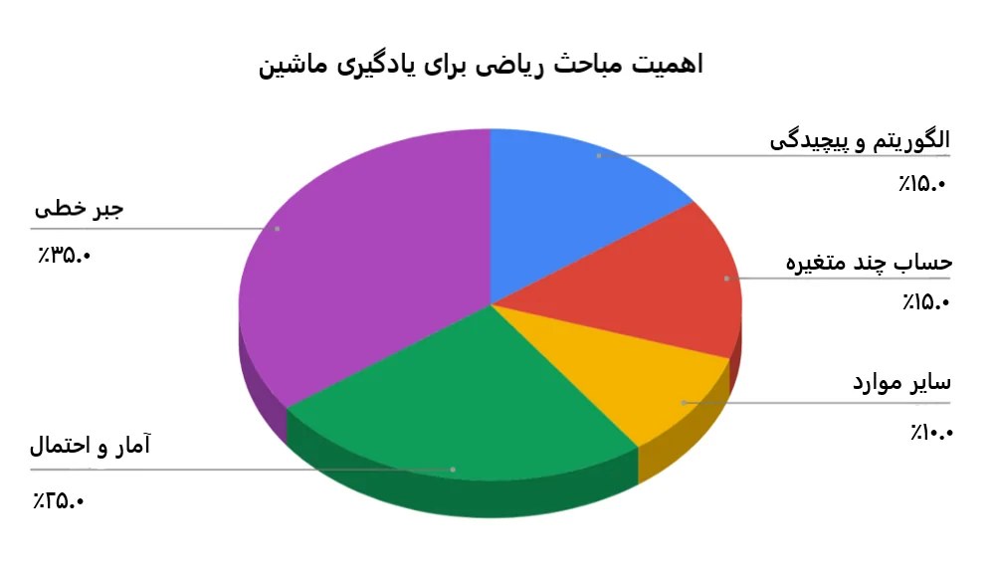
مباحث ریاضی و اهمیت آن ها
جبر خطی: ماتریس‌ها و عملیات روی آن‌ها، پروجکشن، اتحاد و تجزیه، ماتریس‌های متقارن، متعامدسازی.
نظریه آمار و احتمالات: قوانین احتمال و اصل (منطق)، نظریه بیزی، متغیرهای تصادفی، واریانس و امید ریاضی، توزیع‌های توام و شرطی، توزیع استاندارد.
حساب: حساب دیفرانسیل و انتگرال، مشتقات جزئی.
الگوریتم‌ها و بهینه‌سازی پیچیدگی‌ها: درخت‌های دودویی،
هیپ، استک.

Slide 12
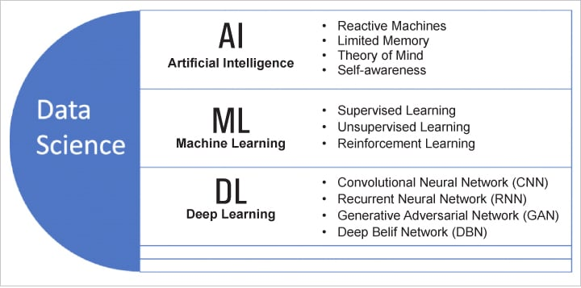
تفاوت یادگیری ماشین، یادگیری عمیق و هوش مصنوعی

Slide 13
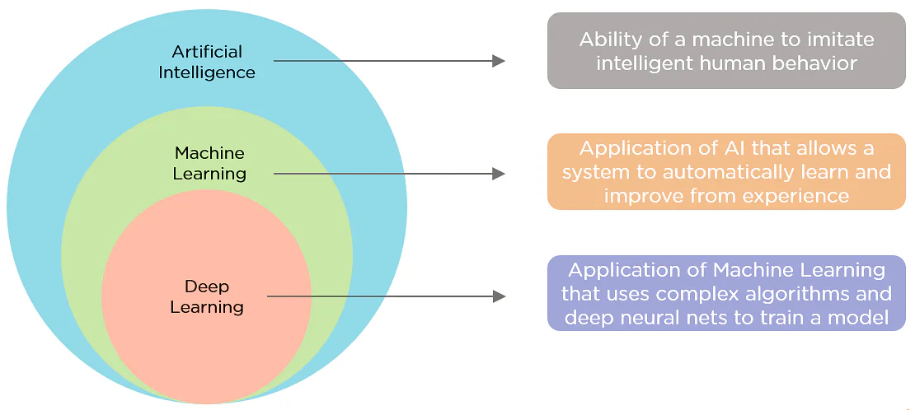
تفاوت یادگیری ماشین، یادگیری عمیق و هوش مصنوعی

Slide 14
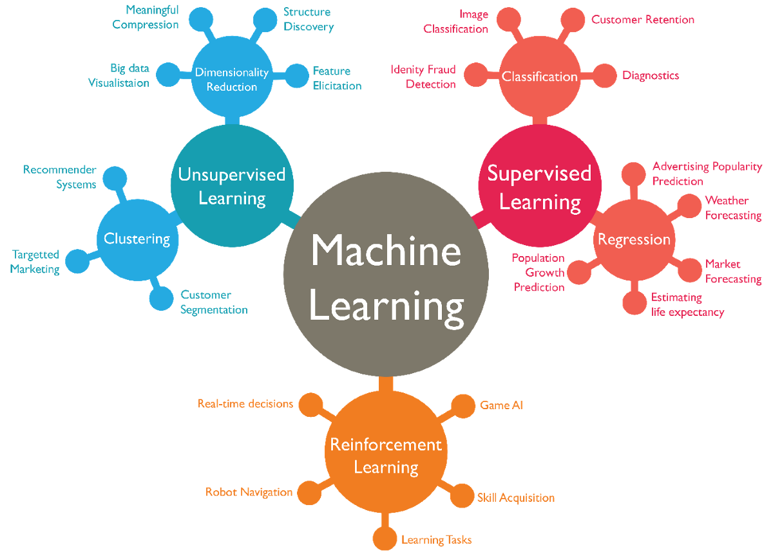
برخی کاربردهای یادگیری ماشین

Slide 15
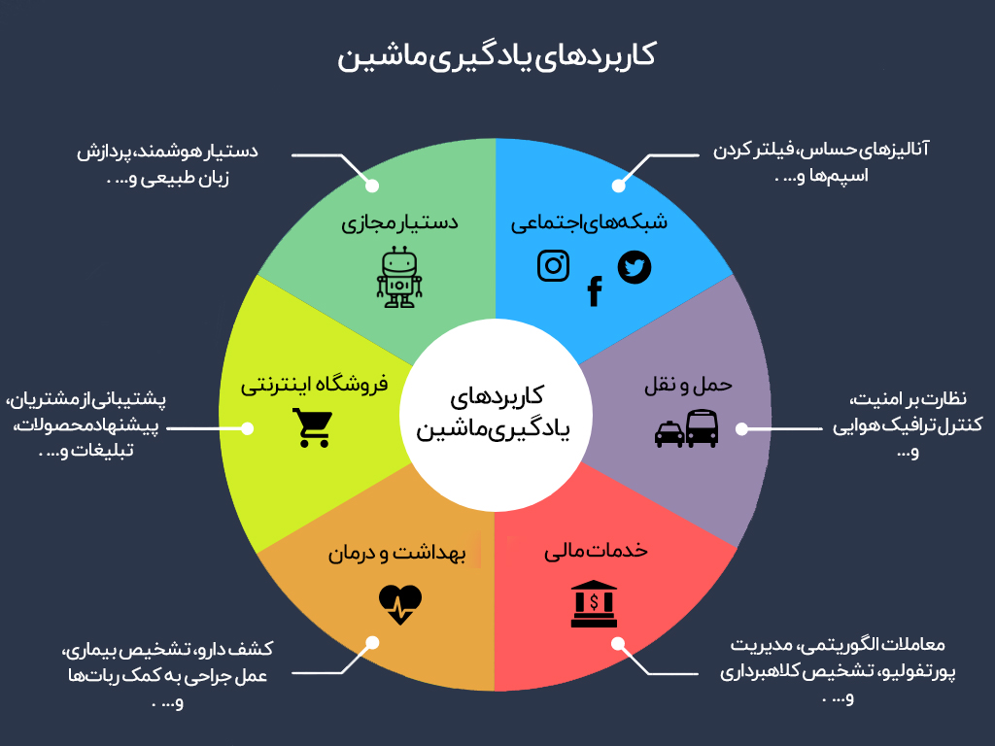
برخی کاربردهای یادگیری ماشین

Slide 16
پایان
با تشکر از توجه تان، اوقات خوشی را برایتان آرزومندم.

